Slide 1





BEDU: Machine Learning
Proyecto Esfera de Cristal
Dic 2022.

Slide 2
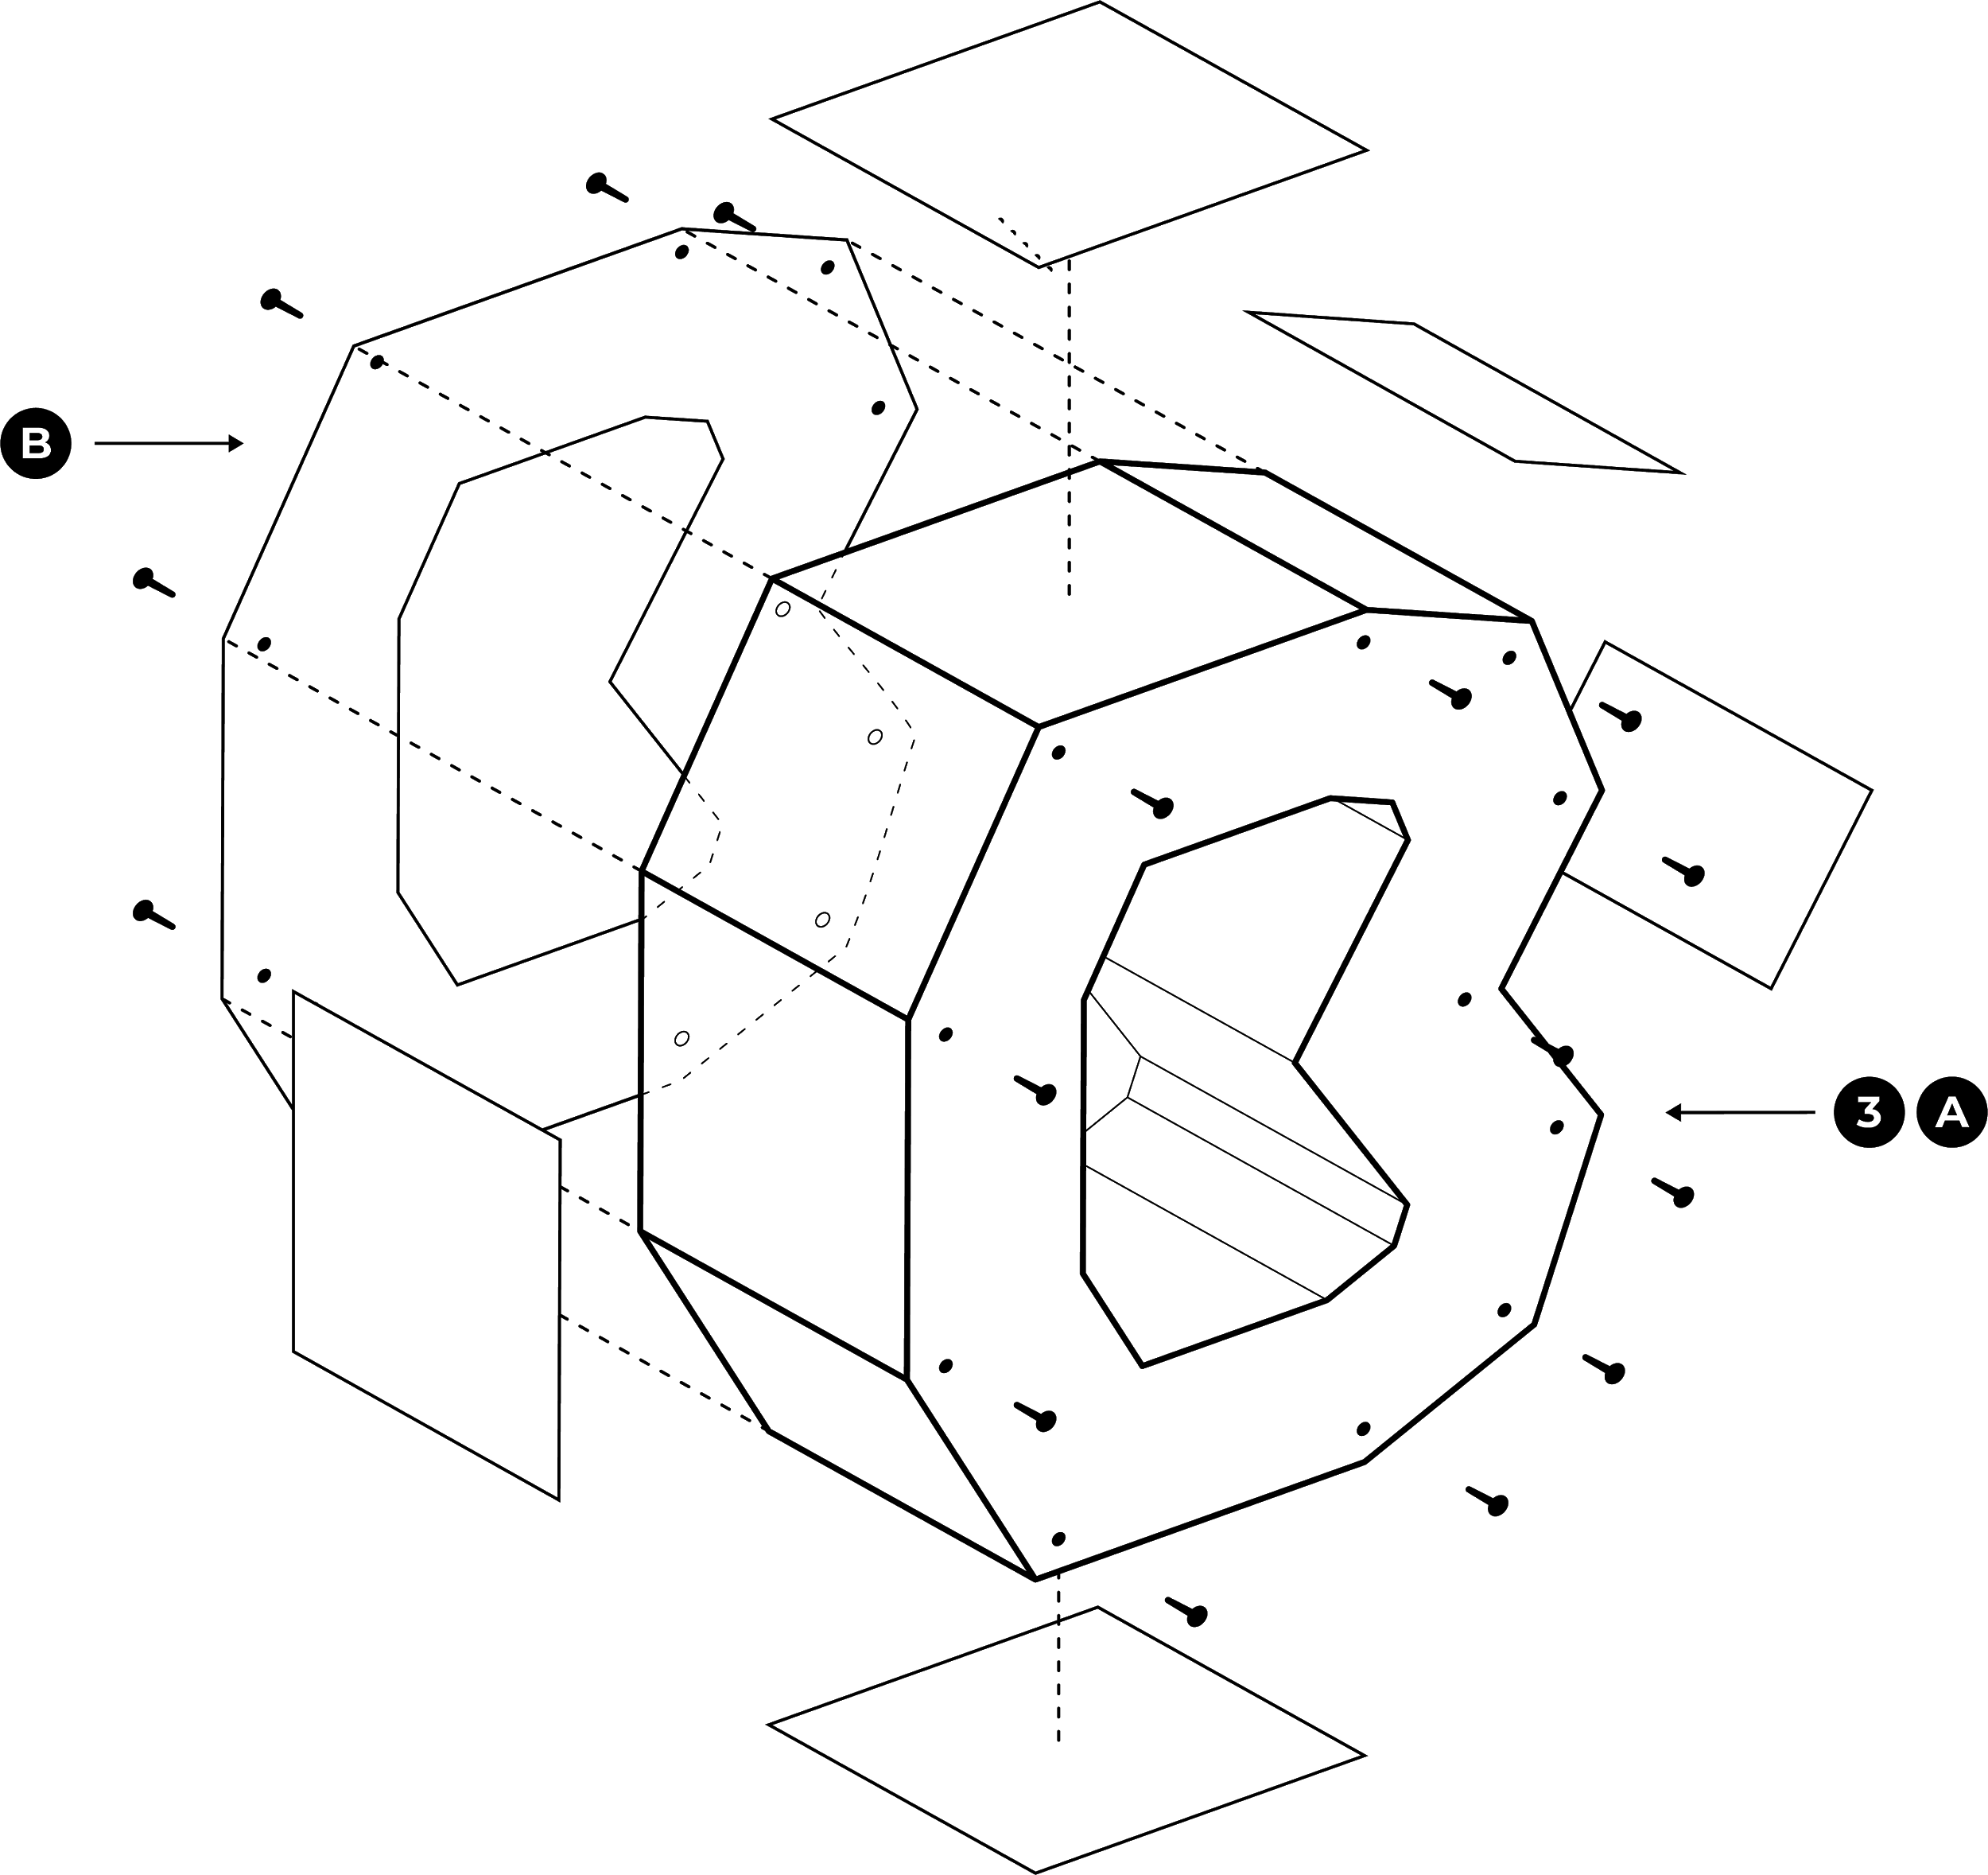




Equipo 12
“Estamos contigo”
Francisco Valerio López
Daniel Gutiérrez Ruiz
Diego Zacarías de la Rosa
Baltasar Vez de la Garza

Slide 3







Y tú sabes ¿cuánto se gasta en PROMOCIÓN?
FEMSA Invirtió en 2020
5,000,000,000
en marketing, destinando hasta 30% en campañas de promoción
“la estrategia de promoción es fundamental”
10%

Slide 4

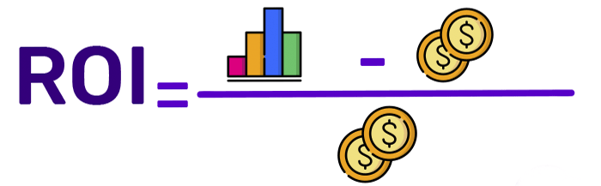
Promoción, Promoción, Promoción
¿Cómo medir una promoción?
Ganancias
Inversión
Un arma de doble filo
Inversión
NO
# pág o tema
Existen métodos para predecir el éxito de una promoción
Notes:
Bullet points colocar icono acorde al tema al lado

Slide 5




Predecir
Grandes y medianas empresas con al menos 1 año de existencia, que cuenten con la capacidad de recolectar y almacenar datos.
# pág o tema
Notes:
Bullet points colocar icono acorde al tema al lado

Slide 6





Data Scientist
Objetivo
Demostrar la efectividad de los modelos de Machine learning como herramienta para la predicción del éxito de campañas de promoción
Notes:
Separador #1 con ícono (colocar ícono a la altura de la separación de las líneas)

Slide 7


Data Set
El Banco Bank & Gold quiere repetir su última promoción de oferta de créditos personales
Las características que tenemos de cada cliente son:
Edad | Experiencia Laboral | Ingresos | Código Postal | Dependientes | Gastos | Nivel de Educación | Hipoteca | Crédito Personal | Activos Financieros | Cuenta Ahorros | Banca Online | Tarjeta de Crédito |
# pág o tema

Slide 8
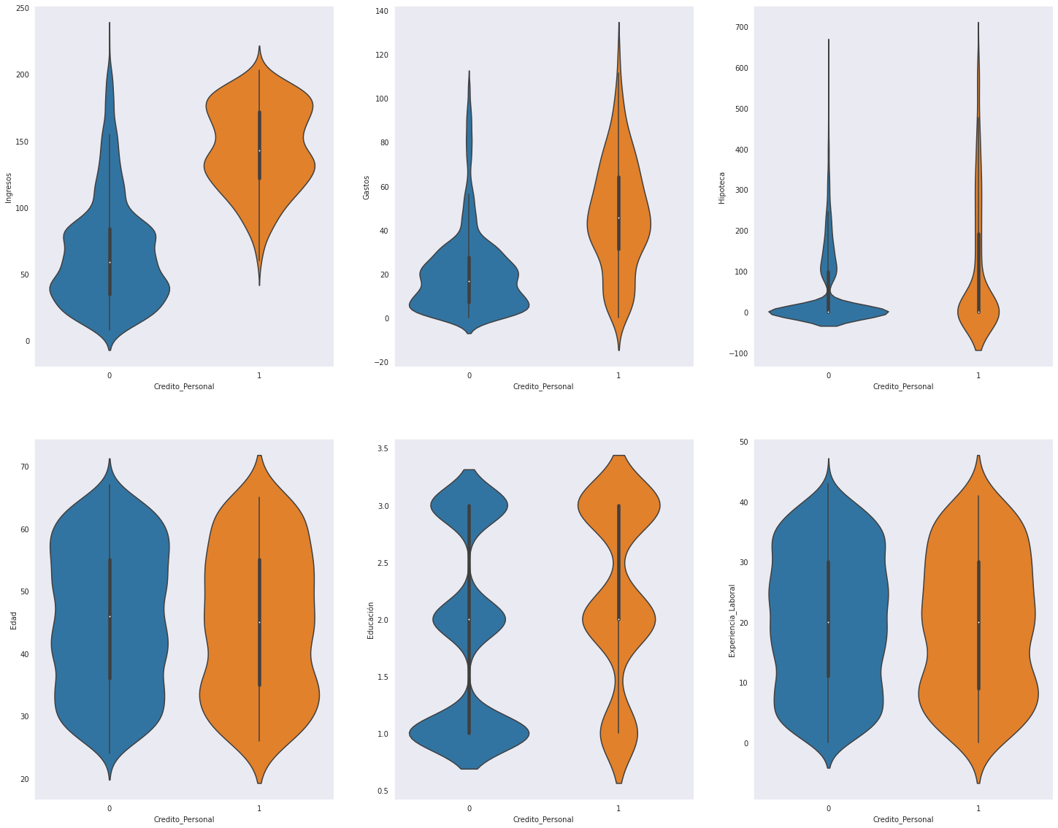
Exploración de Locación y Variabilidad Segmentado por dato de Interés
< Ingreso
< Gasto
< Hipoteca
< Educación
# pág o tema
Aceptó el Crédito Personal
No Aceptó el Crédito Personal

Slide 9
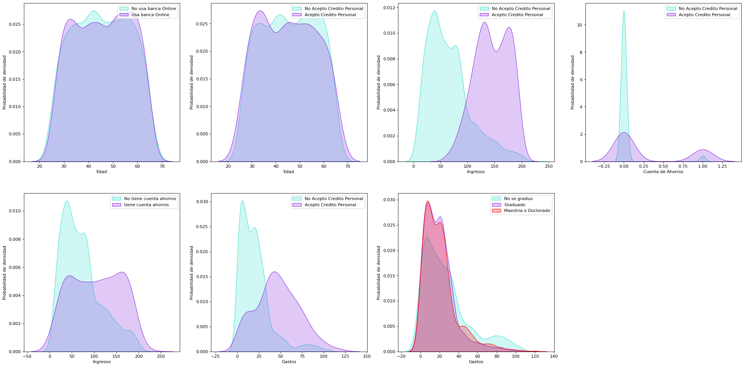
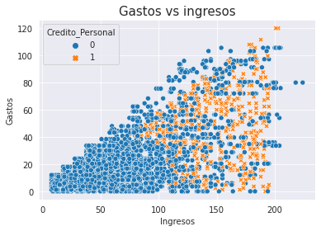
Visualización de variables
# pág o tema

Slide 10
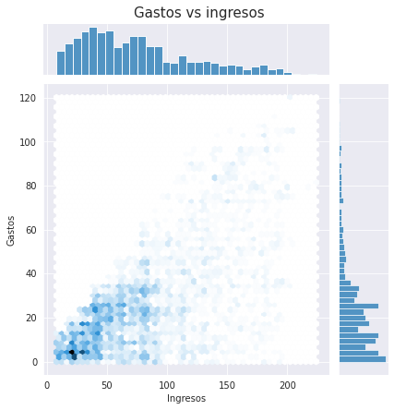
Visualización Avanzada
# pág o tema
Podemos notar que las personas que tienen mayores ingresos y por ende que tienen más gastos son las que tienden a aceptar el crédito personal

Slide 11
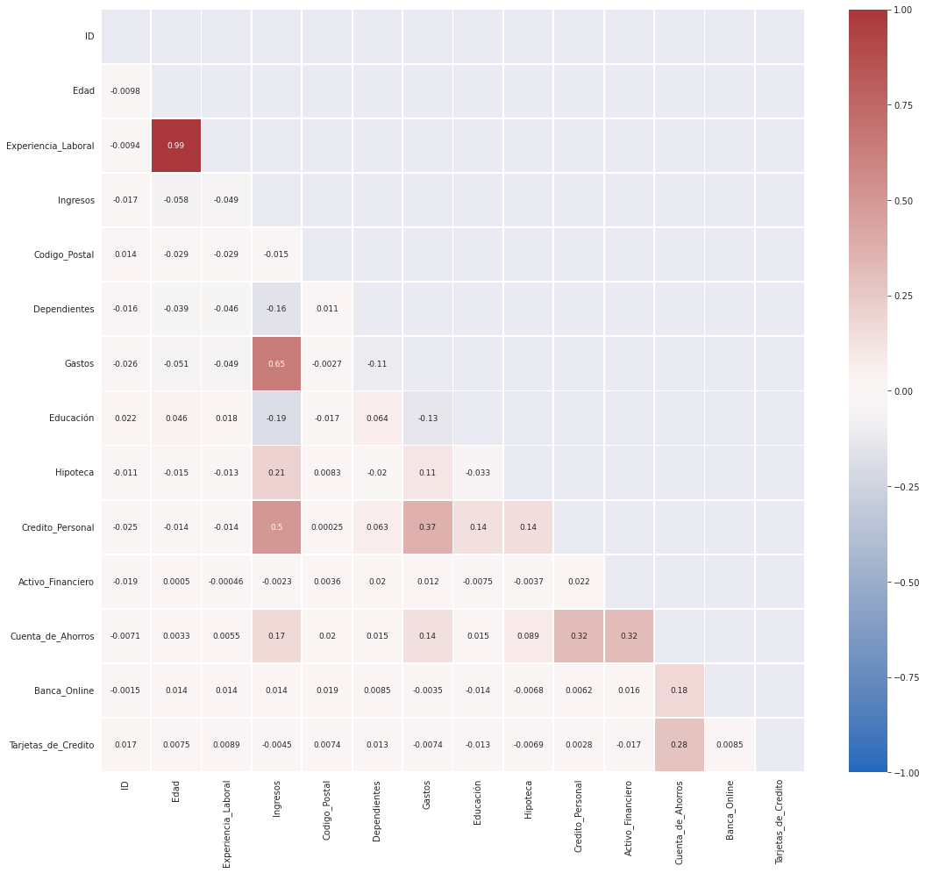
Correlación
Gastos vs Ingresos 0.65
Ingreso vs Crédito Personal 0.5
# pág o tema
Gastos vs Crédito Personal 0.3
Educación vs Crédito Personal 0.1
Hipoteca vs Crédito Personal 0.1

Slide 12
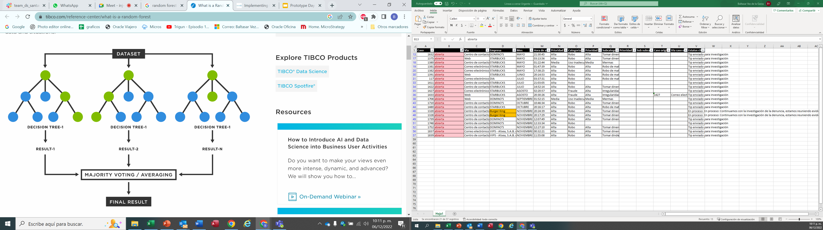
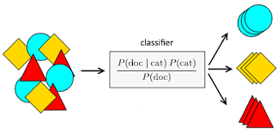
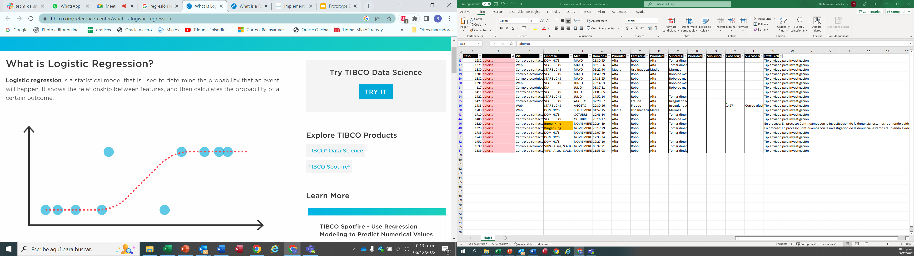
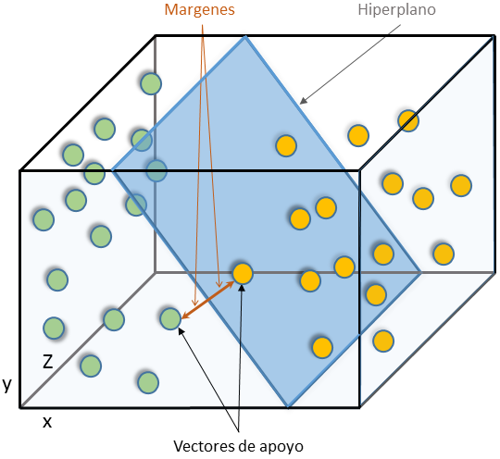
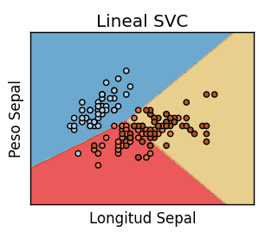
Uso de Machine Learning
Naive Bayes
Random Forest
Regresión Logística
Máquina de soporte vectorial
Máquina de Soporte vectorial Lineal
# pág o tema

Slide 13

Esferas de cristal a tu medida
(Guerra de Clasificadores)
 | Regresión Logística | Naive Bayes | Máquina de soporte Vectorial (SVC) | Máquina de soporte Vectorial lineal (Linear SVC) | Random Forest
Precisión | 94% | 89.1 % | 90.0 % | 95.4 % | 98.6 %
Sensibilidad | 60.8% | 60.8 % | 0.0 % | 62.8 % | 89.5 %
Especificidad | 97.9 | 92.2 % | 100.0 % | 99.0 % | 99.6 %
# pág o tema

Slide 14
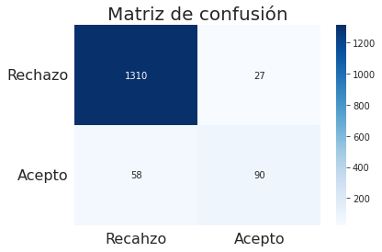
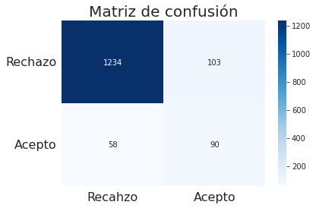



Esferas de cristal a tu medida
(Guerra de Clasificadores)
Regresión Logística
Naive Bayes
SVC
Linear SVC
Random Forest
Verdaderos Negativos
Falso Negativos
Verdaderos Negativos
Falso Negativos
Verdaderos Negativos
Falso Negativos
Verdaderos Negativos
Falso Negativos
Verdaderos Negativos
Falso Negativos
Falsos Positivos
Verdaderos Positivos
Falsos Positivos
Verdaderos Positivos
Falsos Positivos
Verdaderos Positivos
Falsos Positivos
Falsos Positivos
Verdaderos Positivos
Verdaderos Positivos
# pág o tema

Slide 15

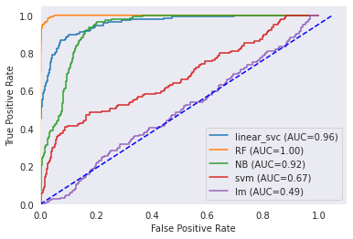
Comparativo de modelos de curvas ROC/AUC

Slide 16
Conclusión
Características de Importancia Random Forest
Características | importancia
Ingresos | 0.327941
Educación | 0.179373
Gastos | 0.166443
Dependientes | 0.1041131
Cuenta_de_Ahorros | 0.056672
Hipoteca | 0.039185
Codigo_Postal | 0.037731
Experiencia_Laboral | 0.034857
Edad | 0.034472
Tarjetas_de_Credito | 0.008187
Banca_Online | 0.007251
Activo_Financiero | 0.003758
Los modelos de Machine Learning tienen la capacidad de realizar predicción sobre una gran variedad de problemas científicos y de negocio.
Su uso para la predicción del éxito de campañas de promoción es completamente viable solucionando la carencia de herramientas de marketing actuales
# pág o tema
Random Forest también es capaz de aportarnos información complementaria como las características más relevantes

Slide 17
De parte del Equipo 12
Gracias.
# pág o tema

Slide 18
Referencias
Imagen de Naive Bayes
https://hands-on.cloud/implementing-naive-bayes-classification-using-python/
Imagen Random Forest
https://www.tibco.com/reference-center/what-is-a-random-forest
Imagen Maquina de Soporte Vectorial
https://numerentur.org/svm/
Imagen Maquina de Soporte Vectorial
https://dlegorreta.wordpress.com/2015/08/14/suppor-vector-machine-maquina-de-soporte-de-vectores-en-python/
Imagen Regresión Logística
https://www.tibco.com/reference-center/what-is-logistic-regression
Modelo para curvas ROC
https://github.com/vappiah/Machine-Learning-Tutorials/blob/main/notebooks/evaluation/Compare%20Classsifiers%20using%20ROC%20Curves.ipynb
# pág o tema

